Slide 1


수업을 쉽게, 자료를 예쁘게,
협업을 효율적으로
— 디지털 도구 완전정복
한글학교 선생님을 위한 크롬 웹브라우저 활용 교육

Slide 2


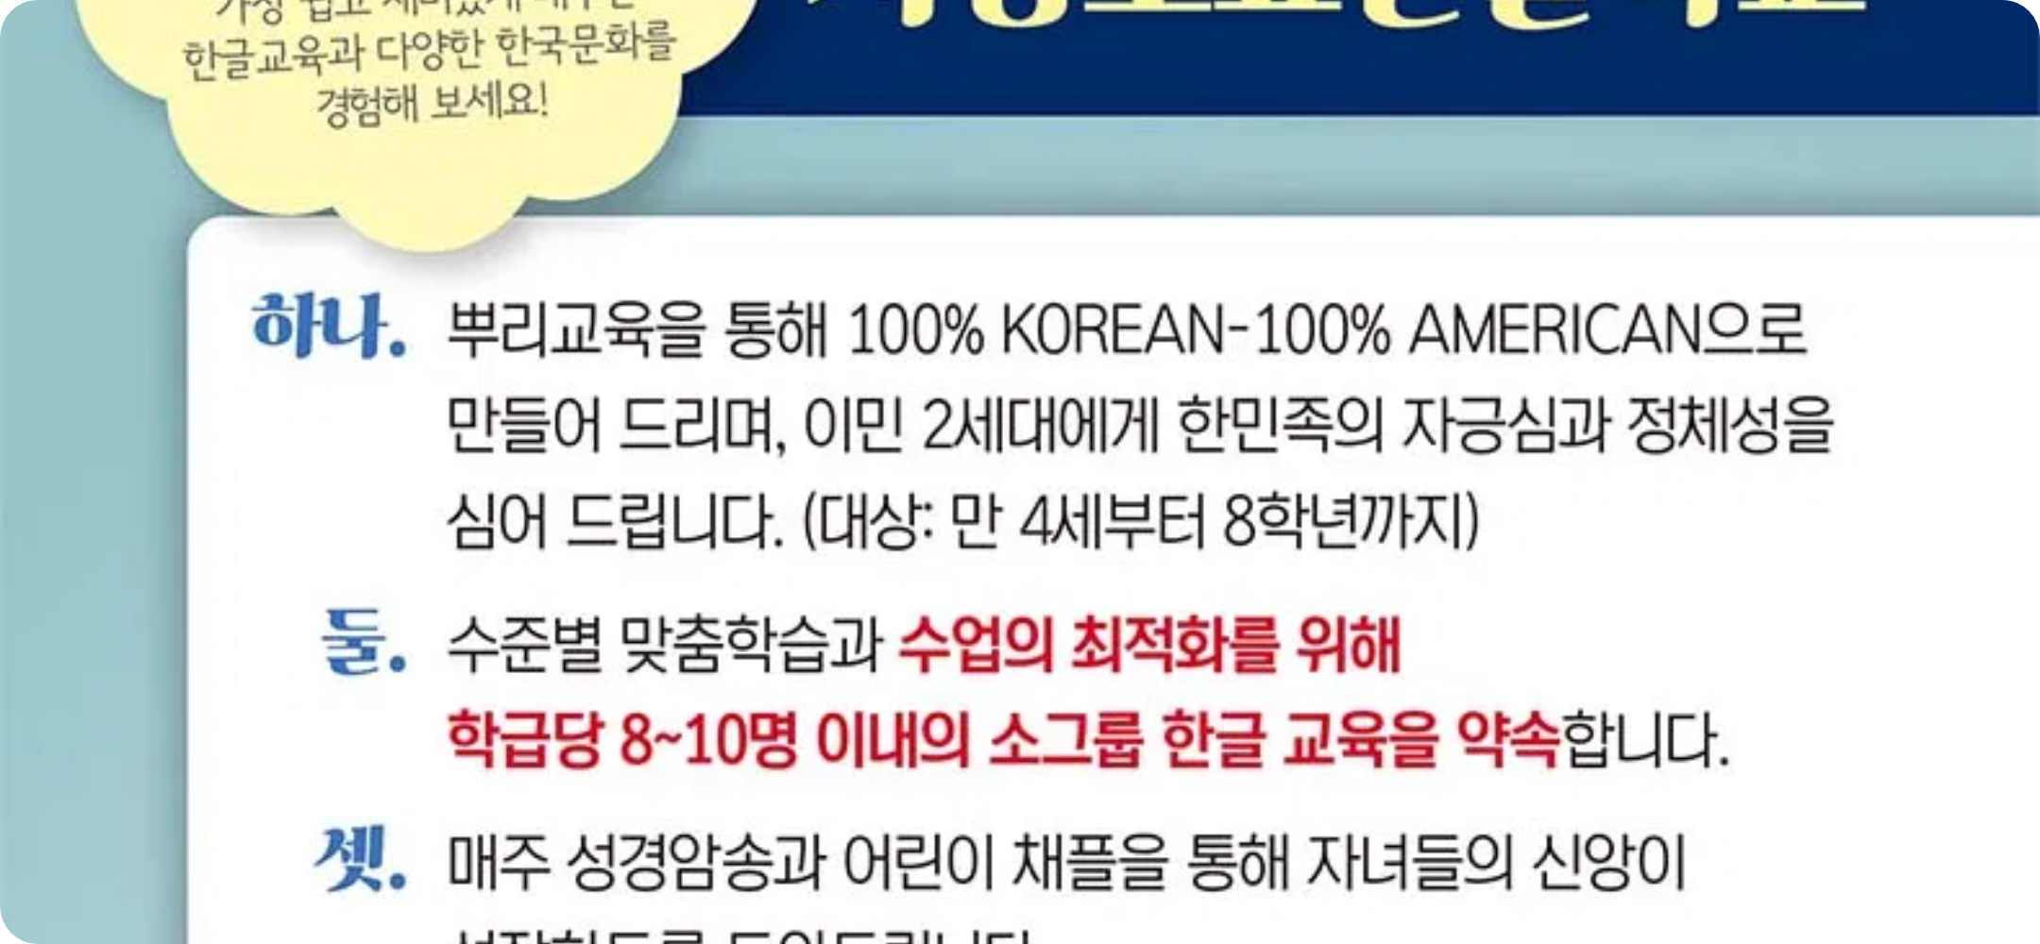
강의 개요
교육 과정 정보
단계별 학습 내용
목표:
크롬 웹브라우저를 활용하여 한글교육의 효율성을 높이고 디지털 교육 도구를 마스터하기
기초 단계 (1-3차시)
대상:
한글학교 교사 및 한국어 교육자
크롬 브라우저 기본 설정과 최적화
즐겨찾기와 북마크 관리 마스터
구성:
총 10차시 (기초 3차시, 중급 4차시, 고급 3차시)
필수 단축키와 효율적 탭 관리
방식:
이론 학습 + 실습 + 실제 적용 시나리오
중급 단계 (4-7차시)
교육자를 위한 필수 확장프로그램
AI 교육 도구 활용 - Brisk Teaching
온라인 수업 도구 활용
한글교육 특화 웹사이트 활용
고급 단계 (8-10차시)
구글 워크스페이스 연동 마스터
멀티미디어 콘텐츠 제작 및 관리
디지털 교육 생태계 구축 및 보안

Slide 3

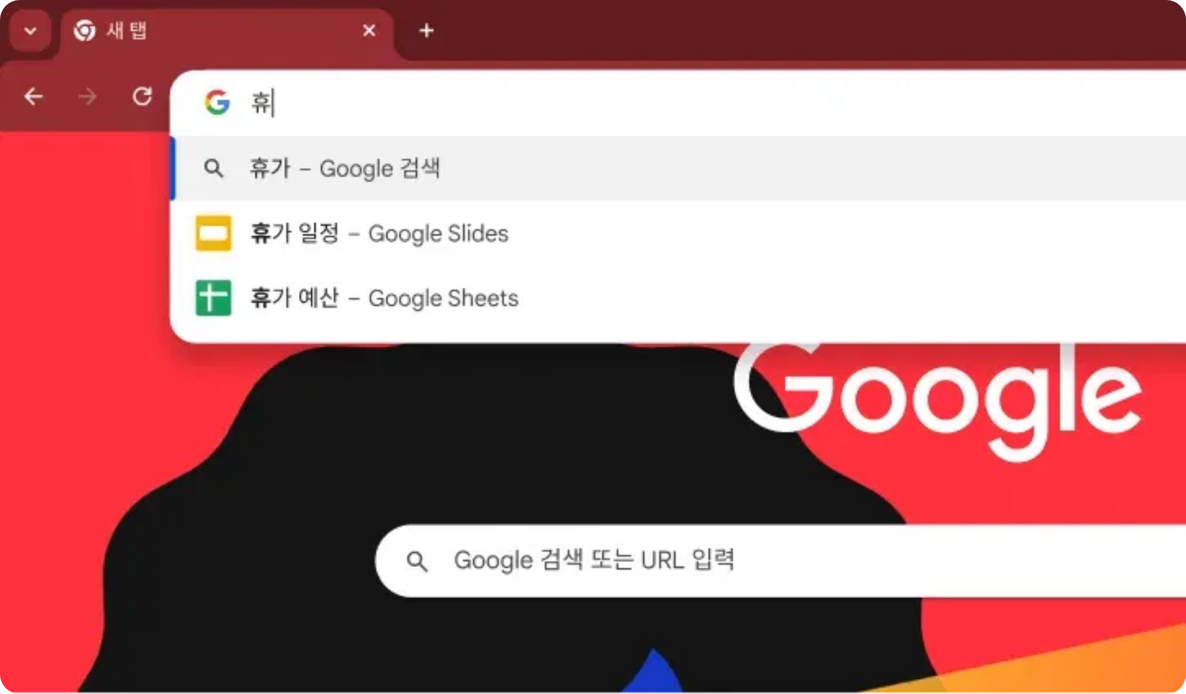




기초 단계: 크롬 브라우저 기본 기능
핵심 기능 마스터하기
프로필 관리
개인용/업무용 프로필 분리
학생별/학급별 프로필 설정
설정 및 북마크 동기화
즐겨찾기 관리
북마크 바 활성화 및 정리
폴더별 구조화 (학년별/주제별)
북마크 가져오기/내보내기
교육자를 위한 필수 단축키
기본 설정 최적화
Ctrl+T
새 탭 열기
Ctrl+W
현재 탭 닫기
시작 페이지 설정
검색 엔진 설정
Ctrl+Shift+T
닫은 탭 복구
Ctrl+Tab
다음 탭으로 이동
자동 번역 기능 활성화
Ctrl+D
북마크 추가
Ctrl+F
페이지 내 검색
Ctrl+P
인쇄
F11
전체 화면
교사 팁
수업 전 관련 사이트를 모두 탭으로 열어두고 탭 그룹으로 저장하면 수업 준비 시간을 단축할 수 있습니다.

Slide 4




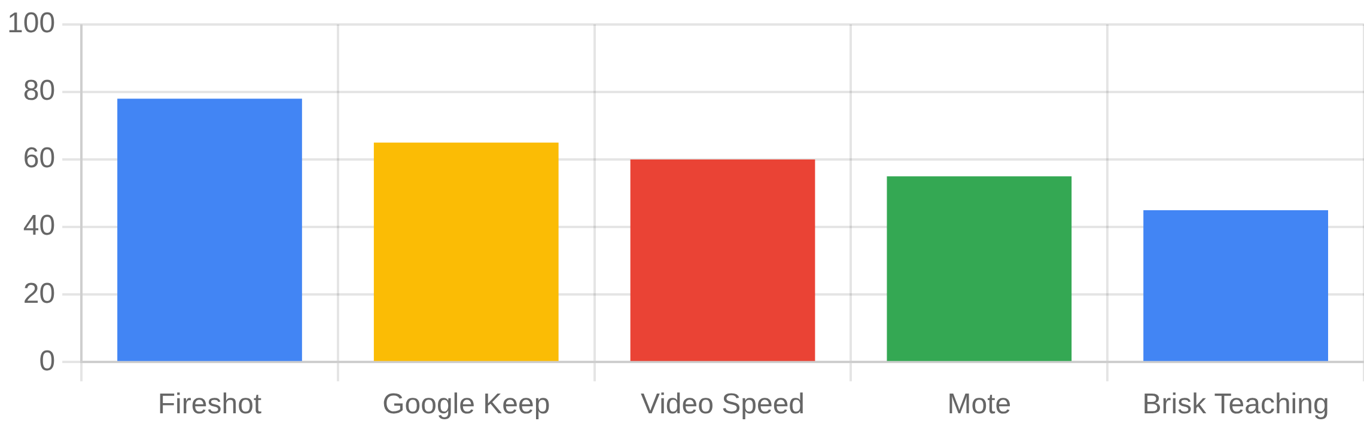




중급 단계: 교육자를 위한 확장프로그램
수업 준비 및 자료 관리
Fireshot
전체 웹페이지 스크린샷 캡처 도구
자료 수집
이미지 저장
Google Keep Chrome
단축키로 웹페이지 스크랩 및 메모
메모
자료 정리
교사들이 가장 많이 사용하는 확장프로그램
온라인 수업 지원
Video Speed Controller
웹 비디오 속도 조절 (0.5배속~4배속)
동영상
학습 속도
Mote
음성 피드백 및 지시사항 전달
음성 메모
피드백
Brisk Teaching
AI 기반 교사 어시스턴트
AI
자동화
평가
교사 팁
확장프로그램은 크롬 웹 스토어에서 무료로 설치할 수 있습니다. 프로필별로 다른 확장프로그램을 설정하면 용도에 맞게 브라우저를 최적화할 수 있습니다.

Slide 5









중급 단계: 한글교육 특화 웹도구
정부 제공 한국어 교육 플랫폼
스터디코리안넷
재외동포 한글/문화/역사 교육 종합 플랫폼
교수자료
학습자료
한국어교수학습샘터
국립국어원 제공 교수 자료 및 학습 콘텐츠
교재
멀티미디어
한글교육 웹사이트 활용도
한글학교 전용 자료
NAKS 온라인 수업자료실
재미한국학교협의회 제공 교육 자료
수업자료
활동지
한국어교재 전자책 뷰어
해외 초중등학교 한국어교재 온라인 학습
e-book
멀티미디어
한글 학습 웹사이트
아신나 한글:
한글 기초 학습 사이트
한글또박또박:
한글 쓰기 연습 사이트
LearnKoreanTools:
한국어 학습 워크시트 생성
Dinolingo:
어린이 한국어 학습 사이트
교사 팁
크롬 북마크 폴더를 만들어 사이트들을 주제별로 정리하고, 크롬 동기화 기능을 활용하면 모든 기기에서 동일한 북마크를 사용할 수 있습니다.

Slide 6

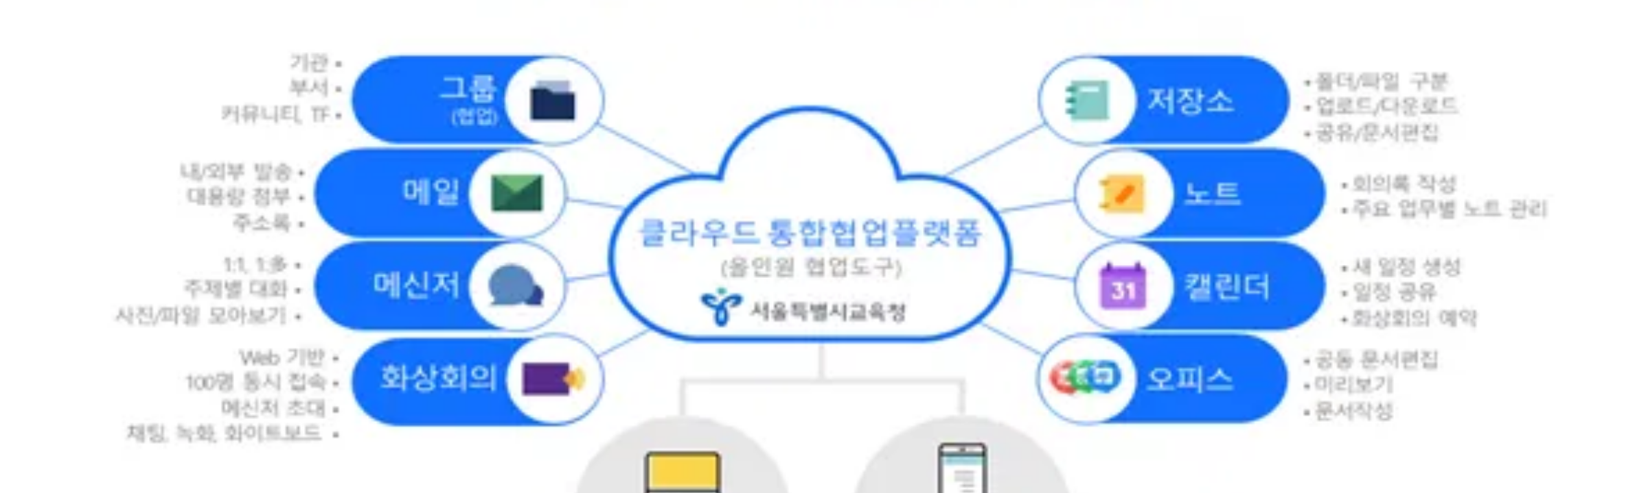












고급 단계: 구글 워크스페이스 연동
통합 교육 플랫폼 구축
구글 클래스룸
온라인 학급 관리 및 과제 배포/평가
학급관리
과제평가
구글 문서/슬라이드
실시간 협업 문서 및 프레젠테이션
한글학교 수업 워크플로우
문서작성
실시간협업
→
→
→
구글 드라이브
클라우드 저장소 및 파일 공유
자료 업로드
학생 공유
실시간 협업
피드백/평가
자료저장
공유
구글 워크스페이스 활용 이점
구글 미트
실시간 동기화:
모든 기기에서 동일한 환경
화상 수업 및 회의
협업 강화:
교사-학생, 교사-교사 간 실시간 협업
화상수업
화면공유
과제 관리:
배포, 제출, 평가 자동화
학습 분석:
학생 참여도 및 성취도 추적
교사 팁
크롬 브라우저에서 구글 계정으로 로그인하면 모든 구글 워크스페이스 도구를 원활하게 연동하여 사용할 수 있습니다.

Slide 7








고급 단계: AI 도구 활용
AI 기반 교육 도구
Brisk Teaching
AI 기반 교사 어시스턴트, 맞춤형 피드백 제공
퀴즈생성
피드백
ChatGPT
한국어 교육 자료 생성 및 문화 콘텐츠 제작
AI 도구 활용 영역
자료생성
질의응답
Canva AI
시각적 교육 자료 및 프레젠테이션 제작
디자인
이미지생성
음성 인식/합성 도구
발음 평가 및 맞춤형 음성 피드백
발음교정
듣기자료
한글교육 AI 활용 사례
맞춤형 학습지 생성:
학생 수준에 맞는 한글 학습지를 AI로 자동 생성하여 개인화된 학습 제공
발음 교정 피드백:
AI 음성 인식으로 학생 발음을 분석하고 맞춤형 교정 피드백 제공
문화 콘텐츠 제작:
한국 문화 관련 이야기와 시각 자료를 AI로 생성하여 몰입형 학습 경험 제공
자동 평가 및 분석:
학생 과제를 AI로 평가하고 학습 진도와 취약점을 분석하여 교사 의사결정 지원
교사 팁
AI 도구는 교사의 창의성과 전문성을 대체하는 것이 아니라, 반복적인 업무를 자동화하고 개인화된 학습 경험을 제공하는 데 활용하세요.

Slide 8









실습 시나리오
실제 상황 기반 실습
온라인 수업 진행
중급
새 학기 준비
기초
실시간 온라인 수업을 진행해야 하는 상황
새 학기를 맞아 온라인 수업 환경을 구축해야 하는 상황
Google Cast로 화면 공유 설정
교육용 크롬 프로필 생성 및 설정
Mote로 음성 피드백 제공
한글교육 사이트 북마크 폴더 구성
실시간 상호작용 도구 활용
필수 확장프로그램 설치 및 설정
학급 관리 시스템 구축
고급
효율적인 수업 자료 준비
중급
여러 학급을 효율적으로 관리해야 하는 상황
다음 주 수업을 위한 자료를 빠르게 준비해야 하는 상황
구글 클래스룸 학급별 설정
Fireshot으로 웹 자료 스크랩
학생 과제 제출/평가 시스템 구축
Brisk Teaching으로 AI 퀴즈 생성
학습 진도 추적 대시보드 설정
Canva로 시각적 자료 제작
워크북 활용 방법
단계별 실습:
기초-중급-고급 순서로 진행
페어 학습:
2인 1조로 실습하며 서로 도움
체크리스트:
각 단계별 완료 항목 확인
결과 공유:
완성된 결과물 공유 및 피드백
교사 팁
실습 시나리오는 자신의 교육 환경에 맞게 응용하여 활용하세요. 모든 단계를 한 번에 완료하려 하기보다 점진적으로 적용해 나가는 것이 효과적입니다.

Slide 9











추가 자료 및 참고 링크
학습 자료 및 튜토리얼
커뮤니티 및 지속적 학습
크롬 브라우저 공식 자료
교사 커뮤니티
한글학교 교사 네트워크:
Google Chrome 도움말 센터
전 세계 한글학교 교사들의 경험과 자료를 공유하는 온라인 커뮤니티
support.google.com/chrome
Chrome 웹 스토어
교육 기술 포럼:
최신 교육 기술 트렌드와 디지털 도구 활용법을 논의하는 포럼
chrome.google.com/webstore
Chrome 개발자 블로그
크롬 교육자 그룹:
크롬 브라우저와 구글 도구를 교육에 활용하는 교사 모임
developer.chrome.com/blog
한글교육 자료
스터디코리안넷
교사 네트워크
기술 포럼
교육자 그룹
study.korean.net
국립국어원 한국어교수학습샘터
kcenter.korean.go.kr
온라인 강좌
재미한국학교협의회 (NAKS)
티처빌 - 크롬 활용 강좌
www.naks.org
www.teacherville.co.kr
구글 교육자 센터
teachercenter.withgoogle.com
디지털 교육 도구
한국어 교원 온라인 연수
Brisk Teaching
www.sejonghakdang.org
www.briskteaching.com
Canva 교육자용
www.canva.com/education
교사 팁
Google Workspace for Education
디지털 도구와 교육 트렌드는 빠르게 변화합니다. 커뮤니티에 참여하고 정기적으로 새로운 도구와 방법을 탐색하는 것이 중요합니다. 작은 변화부터 시작해 점진적으로 디지털 역량을 키워나가세요.
edu.google.com

Slide 10













질문 및 연락처
문의 및 지원
커뮤니티 참여
이메일:
support@koreanedu.org
웹사이트:
www.koreanedu.org
전화:
02-123-4567
월간 웨비나:
매월 마지막 주 토요일
채팅 지원:
평일 9:00-18:00
뉴스레터:
월 2회 발행
FAQ:
www.koreanedu.org/faq
감사합니다!
더 나은 한글교육을 위한 여러분의 디지털 여정을 응원합니다.

